Slide 1








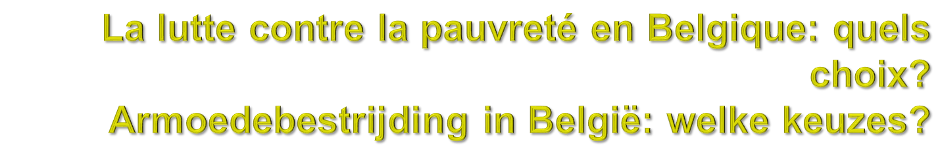
Staatssecretaris voor Maatschappelijke Integratie en Armoedebestrijding
La Secrétaire d’État à l’Intégration Sociale et à la Lutte contre la pauvreté

Slide 2
‘Armoede in België 2014’ in een notendop
Waarom een Federaal Jaarboek?
Armoede is …
Verschillende indicatoren, dezelfde rode lijnen
Uitdagingen : huisvesting, OCMW’s, beleid
Als besluit : naar een nieuw sociaal inclusieve Staat

Slide 3
1. Waarom een federaal Jaarboek?
Om de kennis over armoede en sociale uitsluiting te verzamelen, te cumuleren en toegankelijk te maken.
Om armoede in de politieke en publieke belangstelling te houden.
Om de federale overheid een instrument te verschaffen om de situatie en de maatregelen inzake armoede en sociale uitsluiting te evalueren en te analyseren.
Om de dynamiek te ondersteunen die door het Belgische voorzitterschap tijdens het Europese jaar op gang is gebracht.
Om mensen en instellingen die bekommerd zijn om armoede en sociale uitsluiting en die elkaar anders niet of te zelden ontmoeten, samen te brengen – zeker wanneer taalkundige en institutionele grenzen het aantal plekken beperken en de communicatie bemoeilijken.

Slide 4
2. Armoede is …
- in woorden
“een netwerk van sociale uitsluitingen dat zich uitstrekt over meerdere gebieden van het individuele en collectieve bestaan. Het scheidt de (mensen in armoede) van de algemeen aanvaarde leefpatronen van de samenleving. Deze kloof kunnen ze niet op eigen kracht overbruggen.”
“un réseau d’exclusions sociales couvrant divers domaines de l’existence individuelle et collective. Il sépare les pauvres des modes de vie généralement acceptés de la société. C’est un fossé que ces personnes ne peuvent combler par leurs seuls moyens.”

Slide 5
2. Armoede is …
+ Vat de complexiteit van armoede
  méér dan enkel een inkomensproblematiek
  nood aan verschillende indicatoren
    Inkomensindicator – armoederisico
    Materiële deprivatie
    AROPE-indicator
+ Vergelijking tussen de verschillende gewesten
Notes:
Vlgn gewesten: identificeren specifieke kenmerken van de gewest -> sociaaleconomische context, geschiedenis + aanstippen differentiatie beleid (en het belang van het gevoerde beleid op gewestelijk, gemeenschaps en lokaal niveau)
(Gn afz. Armoedegrens: transfers gemeenschappelijk (soc. Zekerheid, vaststellen lonen, personenbelasting, index consumptieprijzen)

Slide 6
2. Armoede is … : enkele indicatoren
Inkomensindicator – armoederisico
  Inkomen dat lager is dan 60% van het mediaan nationaal equivalent inkomen
  In 2011: armoededrempel van € 1.000 voor een alleenstaande
€ 2.100 voor gezin met twee kinderen
=> 15,3% van de Belgische bevolking (2011)
(in 2012: 14,8%)

Slide 7
2. Armoede is …
- enkele indicatoren
Materiële deprivatie
  % van de bevolking dat niet over volgende, als noodzakelijk geachte, items beschikt
    het kunnen betalen van huur of facturen voor nutsvoorzieningen
    tenminste éénmaal per jaar een week vakantie kunnen nemen
    zich om de twee dagen een maaltijd met vis/vlees/kip kunnen permitteren
    een onvoorziene uitgave kunnen betalen
    het verwarmen van de woning
    het hebben van een wasmachine, TV (7), telefoon (8), auto (9)
  Materieel gedepriveerd: minstens drie items ontbreken
  => 12,5% van de Belgische bevolking (2012)
  Ernstig materieel gedepriveerd: minstens vier items ontbreken
  => 6,5% van de Belgische bevolking (2012)

Slide 8
2. Armoede is …
- enkele indicatoren
AROPE-indicator = het risico op armoede of sociale uitsluiting
  % personen die minstens één van de volgende problemen ondervinden
    inkomensarmoede
    leven in een ernstig materieel gedepriveerd huishouden
    leven in een huishouden met lage werkintensiteit
      minder gewerkt dan 20% van de potentiële werktijd tijdens het afgelopen jaar
      21% van Belgische bevolking (2011)
      (voor 2012: 21,6%)

Slide 9
3. Verschillende indicatoren, dezelfde rode lijnen
Relatief constant doorheen de jaren
  percentages
  de domeinen waarin armoede zich manifesteert
    Voorbeeld: gezondheid
      Objectieve gezondheid – verschillen bij 25-jarige vrouwen naar opleidingsniveau
      Hoger onderwijs: 47 gezonde levensjaren
      Middelbaar onderwijs: 41 gezonde levensjaren
      Lager onderwijs: 36 gezonde levensjaren
      Geen onderwijs: 29 gezonde levensjaren
      Subjectieve gezondheidsmaat
      slechtere algemene gezondheid en lager emotioneel welbevinden indien inkomen onder de armoedegrens

Slide 10
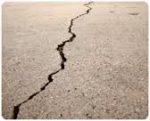
3. Verschillende indicatoren, dezelfde rode lijnen
Algemene cijfers verhullen sociale verschillen
25% laaggeschoolden tegenover 6% hooggeschoolden (2012)
33% werklozen tegenover ‘slechts’ 4,5’% van de werkenden (2012)
1 op 8 huishoudens met een zelfstandige in hoofdberoep (2008-2010)
Klassieke breuklijnen
Kl

Slide 11
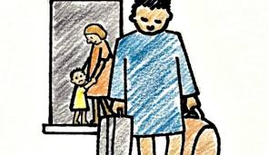
3. Verschillende indicatoren, dezelfde rode lijnen
Algemene cijfers verhullen sociale verschillen
  Eenoudergezinnen
    1 op 4 gezinnen
    80% waarbij moeder gezinshoofd is
    33% verhoogd risico op leven in armoede
    nog meer uitgesproken voor jonge moeders, geen toegang tot de arbeidsmarkt
    Isolement als bijkomende risicofactor
  Kinderarmoede
    Een realiteit voor 18,5% van de kinderen
    Kinderen van vandaag, de volwassenen van morgen

Slide 12
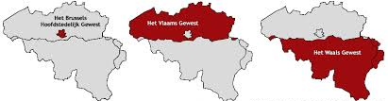
3. Verschillende indicatoren, dezelfde rode lijnen
Algemene cijfers verhullen ruimtelijke verschillen
  Regionaal (2011)
    Armoederisico: 34% 9,8 % 19,2%
    => 60% van mensen in armoede, wonen in Brussel en Wallonië
    Materiële deprivatie: 28,7% 7,5% 17,5%
Notes:
Combinatie inkomensarmoede en mat deprivatie sterker aanwezig in W
Langdurige armoede
verwevenheid met andere problemen; zoals werkloosheid
W: jongeren mensen, alleenstaanden
Verschillen in gewestelijk en gemeentelijk overheidsbeleid?

Slide 13
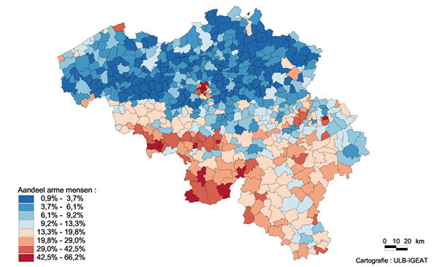
3. Verschillende indicatoren, dezelfde rode lijnen
Algemene cijfers verhullen ruimtelijke verschillen
  Armoede ‘op den buiten’ en in de stad

Slide 14
4. Défis
(1) Les politiques du logement
A. Face à l’héritage
Héritage de l’après-guerre (plein emploi et stabilité des familles)
Évolutions: socio-démographie, précarisation, normes environnementales et énergétiques, pression foncière et accessibilité aux crédits.
Politiques du logement par les 3 Régions
  Qualité de salubrité des habitations
  Augmentation des logements sociaux
  Diversité des dispositifs innovants (community land trust, « habitat kangourou »)
  Développement de l’habitat durable
  Modalités d’accompagnement social du logement
Crise du logement

Slide 15
4. Défis
(1) Les politiques du logement
B. Les enjeux
Amélioration des logements dans les 3 Régions
MAIS FRACTURE CROISSANTE:
logements d’investissements >< hébergements précaires
(grands sites urbains)
Croissance démographique (2060 : 24% population belge)
Manque de logement public social
Temps d’attente moyen (2012) :
  3 ans en Flandre
  4 ans en Wallonie
  10 ans à Bruxelles

Slide 16
4. Défis
(2) Les CPAS et la « superdiversité »
A. Les CPAS en mutation
Accroissement et diversification des missions des CPAS
3 types de mutation :
  Évolution des publics (jeunes, primo-arrivants, chômeurs exclus, étudiants, travailleurs pauvres,…)
  Évolution des missions (nouveaux services : logement, énergie, remobilisation sociale, formation, …)
  Évolution de l’organisation : modernisation managériale (évaluation, procédures, …) MAIS : éthique de la relation

Slide 17
4. Défis
(2) Les CPAS et la « superdiversité »
B. Le levier de la « multilevel governance »
Augmentation du nombre de personnes d’origine étrangère
(2060 : 24% population belge - immigration) : IMPORTANCE des dispositifs d’inclusion sociale et active
Pour 2/3 des CPAS : problématique de la communication = obstacle important aux dispositifs d’inclusion (cours de langue, participation socioculturelle, …)
Dimensions politiques et sociales à différents niveaux de pouvoir : emploi, santé, logement, formation, culture, …
Opportunité de la dynamique de « multilevel governance »

Slide 18
4. Défis
(3) Le politique
A. L’Europe au-delà du clivage « économie » VS « social »
Traité de Lisbonne : la pauvreté et l’exclusion sociale au cœur de l’UE
Stratégie Europe 2020 pour une « croissance intelligente, durable et inclusive » : sortir 20 millions de personnes de la pauvreté
La politique en matière de pauvreté en synergie avec les politiques de l’emploi, l’économie ou l’écologie

Slide 19
4. Défis
(3) Le politique
B. Europe 2020 : joindre l’acte à la parole
  Constats :
    L’objectif quantitatif ne sera pas atteint : depuis 2009 6,5 millions
    Les politiques d’austérité mises à mal :
      Intensification de la crise sociale : des différences entre Régions
      Europe 2020 reléguée à un rôle mineur
  Quels objectifs :
    Favoriser l’inclusion active
    Combattre la pauvreté infantile et améliorer le bien-être des enfants
    Soutenir la gouvernance vers l’inclusion sociale (ex: ‘PIS’)

Slide 20
4. Défis
(3) Le politique
C. L’Europe et les investissements sociaux
Ensemble de dépenses sociales (effets à long terme): enseignement, formation, santé, politiques actives, pauvreté infantile, …
  Favoriser les synergies entre les effets de l’inclusion sociale et économique
  Renverser la tendance idéologique :
  croissance >< redistribution
  Renverser la tendance de l’accroissement des dommages sociaux des politiques d’austérité suite à la crise
  Enrayer la défiance envers les pouvoirs publics et la Commission européenne

Slide 21
4. Défis
(3) Le politique
C. L’Europe et les investissements sociaux
  Miser sur une redistribution intelligente:
    Le ‘PIS’ : investissement avec rendement futur
    Renforcement préventif du capital social et humain des groupes à risque
    Soutien politique ET scientifique (ex: R. Wilkinson, H. Frazer)
      Exemple : la lutte contre la pauvreté infantile, la lutte contre le décrochage scolaire favorise le développement, l’insertion
      diminue le coût de l’aide sociale
  Principale lacune du PIS :
    Implications budgétaires « floues »
    Peu de précision sur la mise en œuvre par les États membres

Slide 22
5. En guise de conclusion
Pour un nouvel État social inclusif
La Belgique et l’exemple de l’attribution automatique des droits
Exemple emblématique de la politique de lutte contre la pauvreté et l’exclusion sociale:
  Constitue une avancée dans la concrétisation des droits fondamentaux
  Vise à réduire le taux de non-recours (ex: 40% allocations sociales)
  Permet d’anticiper les problèmes invisibles ( ≠ fraude sociale)
Nombreuses applications possibles, MAIS:
  Quelle proactivité appliquer ?
  Éventail d’avantages différenciés
  Effets pervers possibles

Slide 23
5. En guise de conclusion
Pour un nouvel État social inclusif
La Belgique et l’exemple de l’attribution automatique des droits
Pour un État social inclusif :
  Mise en œuvre d’une écoute des personnes qui ne font pas usage de leurs droits
  Améliorer la compréhension des raisons du non-recours
  Identification des moyens pour y remédier

